Slide 1
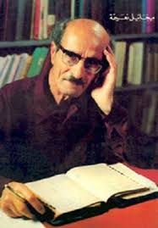
بمناسبة اليوم العالميّ للّغة العربيّة
تلامذة السّنة الثّامنة -5-
يكرّمون أدباء وشعراء لبنانيّين
ميخائيل نعيمة
ناسك الشّخروب

Slide 2
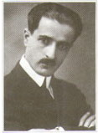
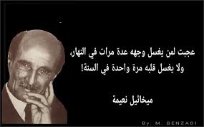

Slide 3
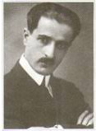
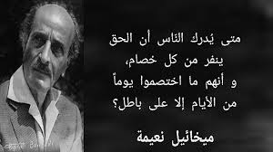
نبذة عن حياته
ولد ميخائيل نعيمه في جبل صنين عام 1889
علم في مدرسة الجمعية الفلسطينية وبين عامي 1905 و-1911 تابع دراسته الجامعية في بولتافا الروسية ثم أكمل دراسة الحقوق في الولايات المتحدة.
كان أحد مؤسسي الرّابطة القلميّة الّتي ضمّت أهمّ أدباء ومفكّرين لبنانيّين وعرب عاشوا في الولايات المتّحدّة
عاش ميخائيل نعيمة ١٠٠ سنة
توفّي في بسكنتا سنة 1988

Slide 4

]
قام ميخائيل نعيمة بتعريب كتاب "النبي"
لجبران خليل جبران،
This Photo by Unknown Author is licensed under CC BY-SA

Slide 5
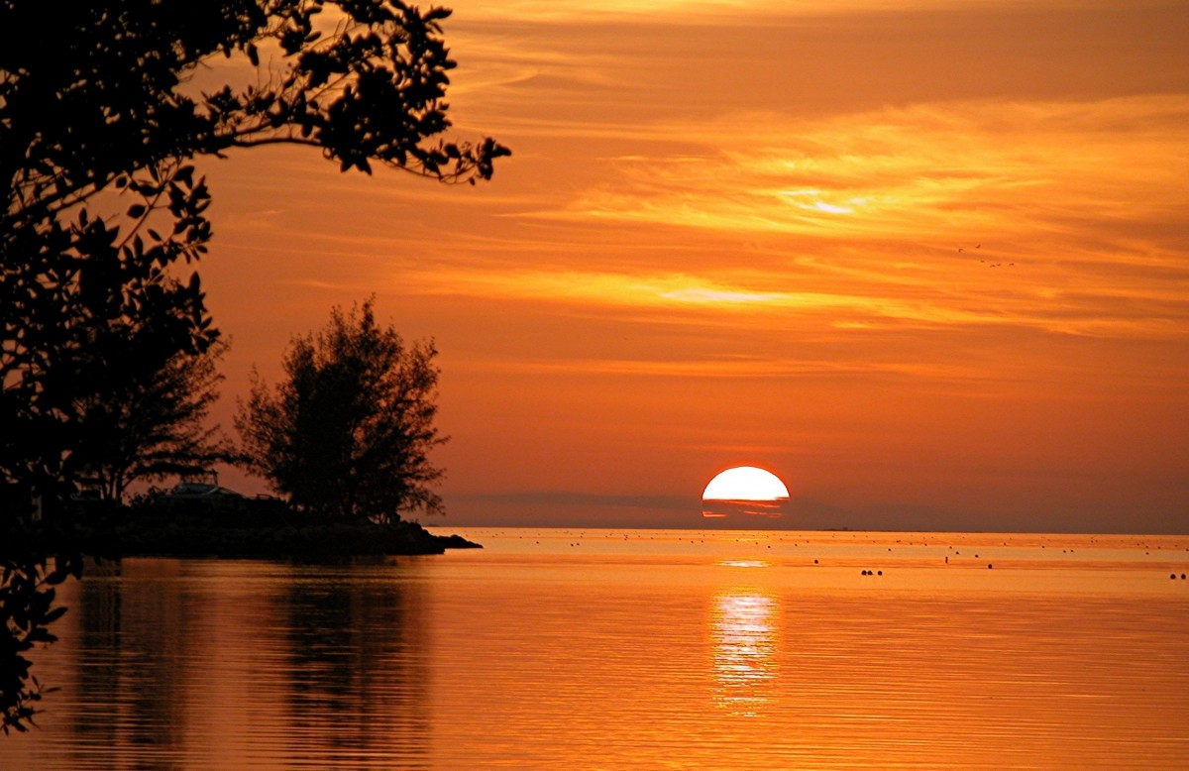
بعد أن ناهز المئة عام توفي ميخائيل نعيمة يوم 22 فبراير1988 في قرية الشخروب.

Slide 6
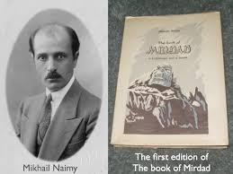
هذه النّسخة الأولى من كتابه "مرداد" المحفوظة في متحفه
من مؤلفاته

Slide 7
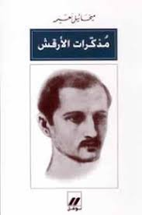
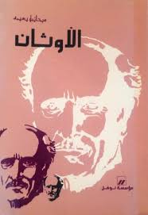



جبران خليل جبران
سبعون .
كان ما كان
مذكرات همس الجفون الأرقش.
: أبرز مؤلفاته
الأوثان
مسرحية الآباء والبنون
كرم على درب
البيادر

Slide 8

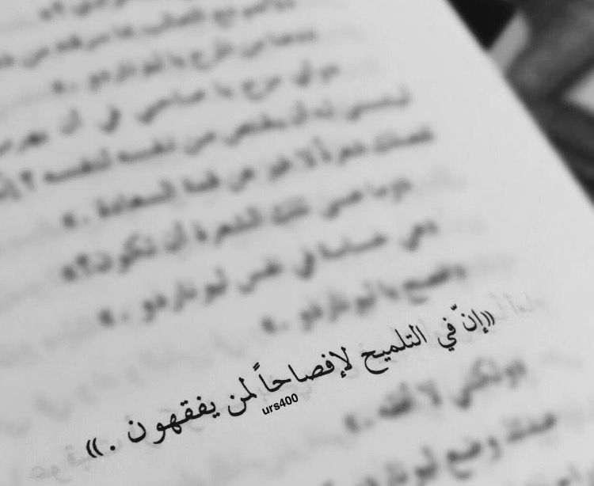
أبرز مؤلفاته
لدى ميخائيل نعيمة 143 اقتباسات من كلامه.فهو يتكلم عن الإنسان والحياة،الحرية،عن المحبة والسلام و عن الصداقة
دقيقة الألم ساعة وساعة اللذة دقيقة
الحرية أثمن ما في الوجود، لذلك كان ثمنها باهظاً
البشر عبيد عاداتهم
متى أصبح صديقك بمنزلة نفسك فقد عرفت الصداقة
ويل لمن كثرت صناديقه ومفاتيحه

Slide 9
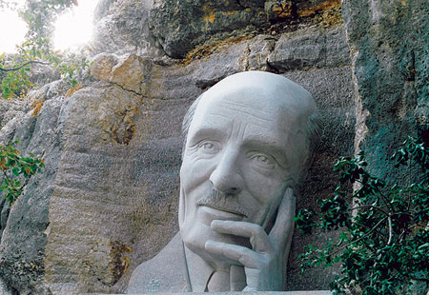
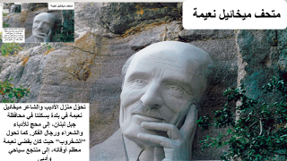
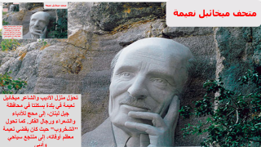
متحف ميخائيل نعيمة
تحوّل منزل الأديب والشاعر ميخائيل نعيمة في بلدة بسكنتا في محافظة جبل لبنان، إلى محج للأدباء والشعراء ورجال الفكر. كما تحول "الشخروب" حيث كان يقضي نعيمة معظم أوقاته، إلى منتجع سياحي وأدبي

Slide 10
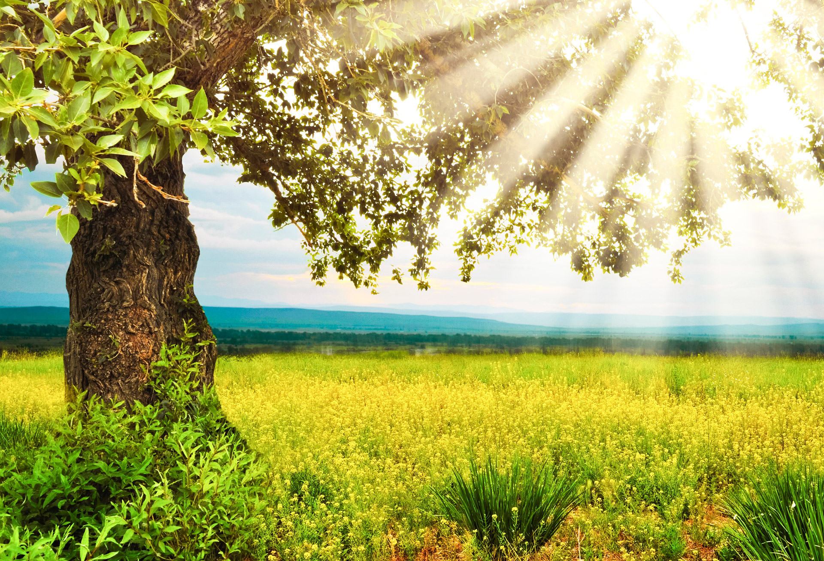
اقتباسات من كلامه
من قال إنّه يعطي ولا يأخذ فقد أخذ فوق ما يستحق
من أطاع عصاك فقد عصاك.

Slide 11
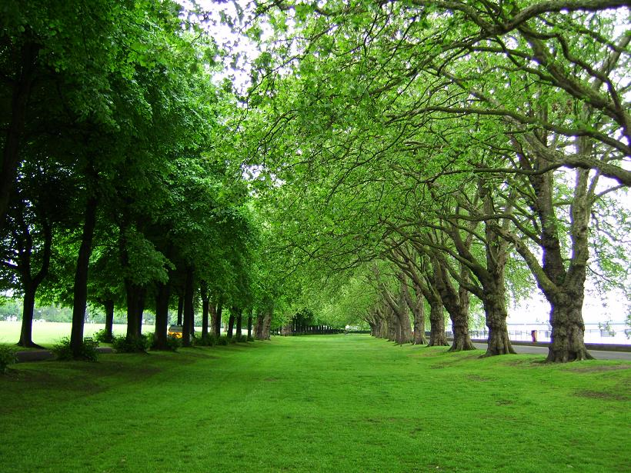
قبل أن تفكّروا بالتّخلّص من حاكم مستبد
تخلّصوا ممّا يستبد بكم من عادات سيئة وتقاليد سوداء!
This Photo by Unknown Author is licensed under CC BY-SA

Slide 12

قمّة القوّة أن تبتسم وبداخلك الحزن ولكن من المؤلم أن لا يشعر أقرب النّاس إليك بهذا الحزن!
This Photo by Unknown Author is licensed under CC BY-SA

Slide 13
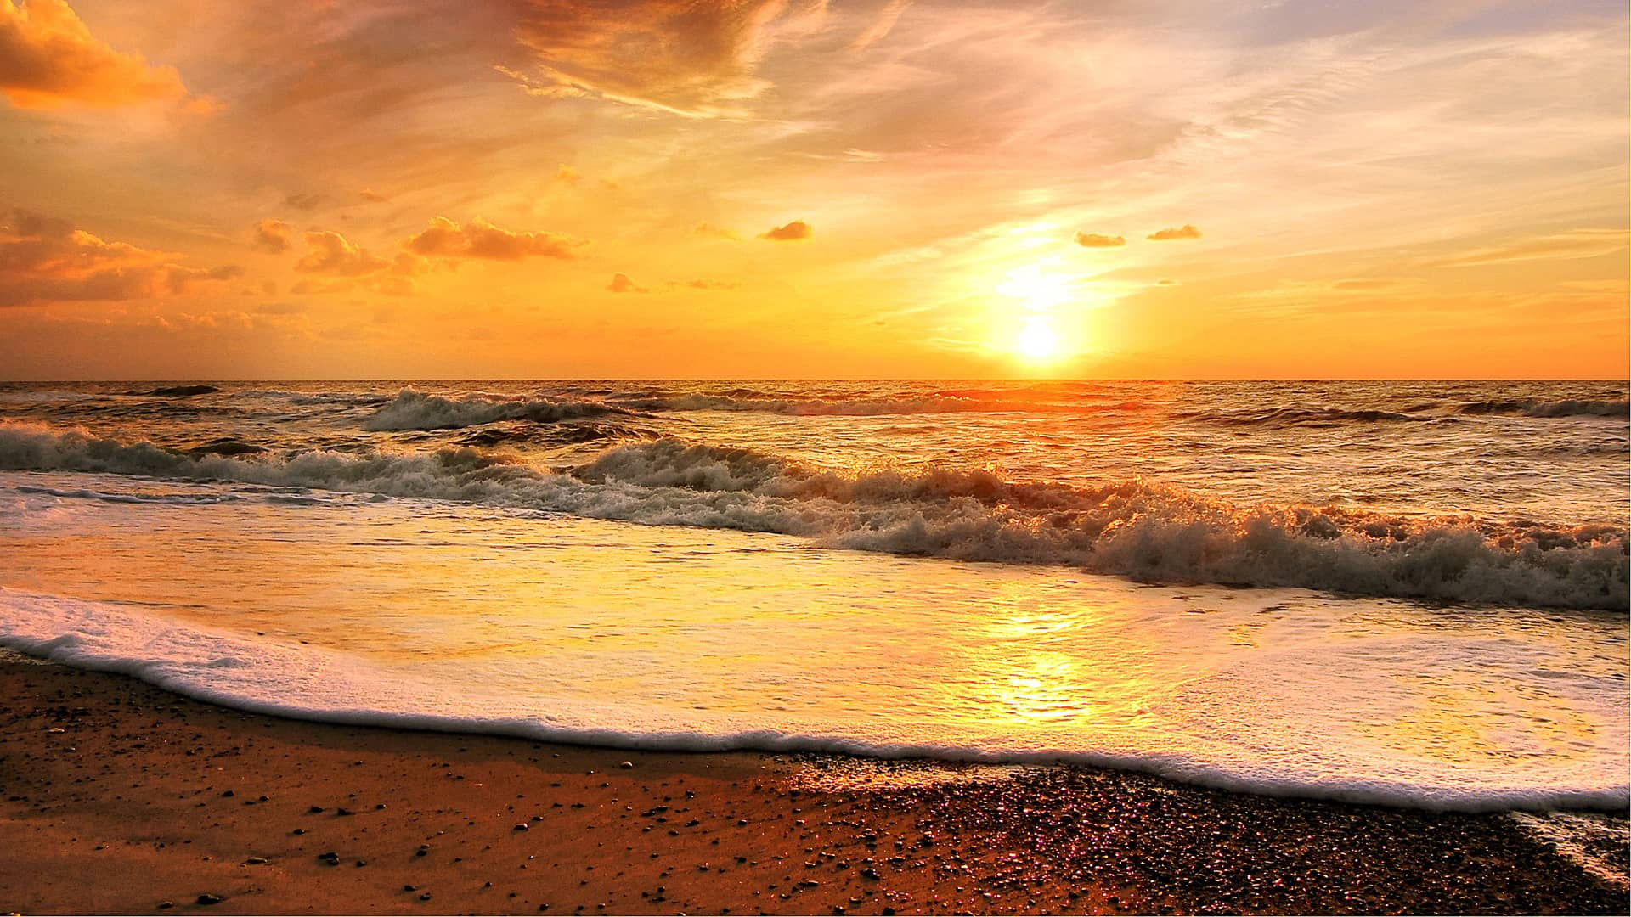
متى يدرك النّاس أنّ الحقّ ينفر من كلّ خصام وأنّهم ما اختصموا يومًا من الأيّام إلّا على باطل؟
This Photo by Unknown Author is licensed under CC BY

Slide 14
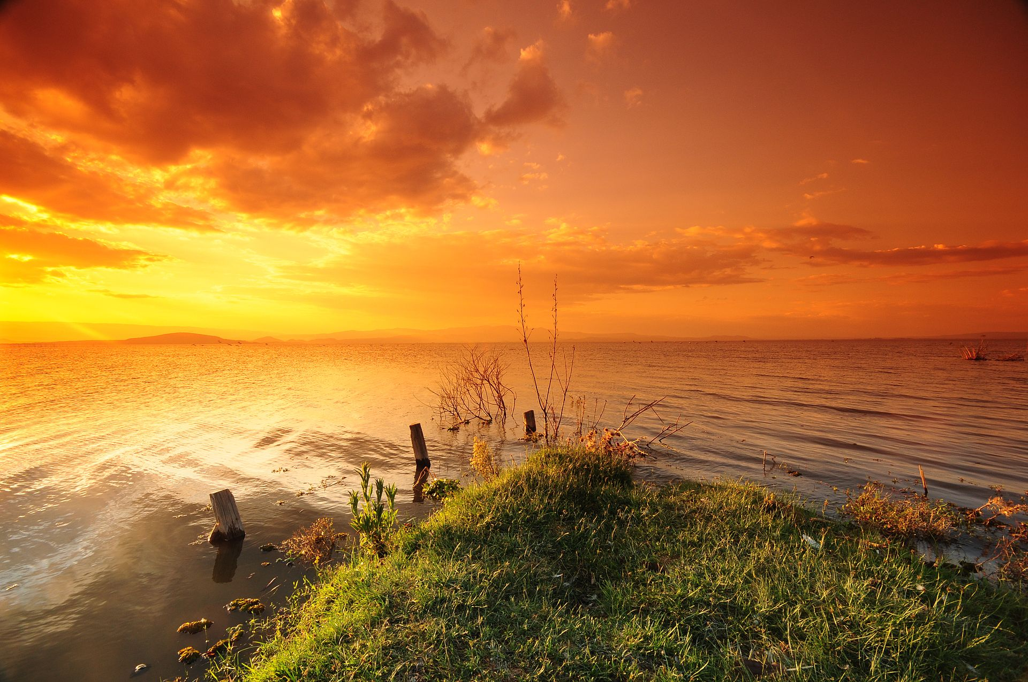
ميخائيل نعيمة….
ناسك الأدب……
ورائد النّهضة
This Photo by Unknown Author is licensed under CC BY-SA

